Slide 1
DREAMERS
ALEXANDER Y CARLOS

Slide 2
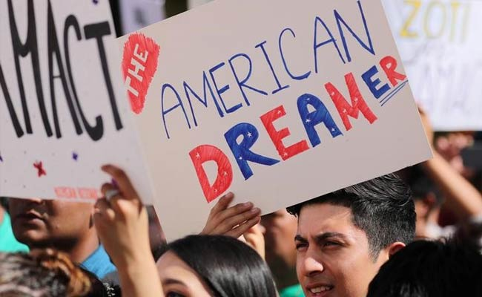
EXPLICACIÓN DEL PROYECTO
-Este juego es una sátira política
-Humor sobre la actualidad de los inmigrantes en EE.UU.

Slide 3

DIFICULTADES
GITHUB
El escaso soporte de los creadores de Unity
Los escenarios y los personajes

Slide 4

LO APRENDIDO
Utilizar un nuevo lenguaje de programación
Uso de los componentes
Crear simulaciones de movimiento
Crear el cambio de escenas y hacer el menú

Slide 5

FUTURAS ACTUALIZACIONES
MICRO-TRANSACCIONES
CUSTOMIZAR AL PERSONAJE
ONLINE LEADERBOARD

